Slide 1

Presentación actas y acuerdos
Reunión CNO 788
3 de abril de 2025

Slide 2
Actas

Slide 3
Actas pendientes
    Acta 784: Publicada para comentarios el 26 de marzo. Comentarios de ISAGEN.
    Acta 785: Publicada para comentarios el 26 de marzo. Comentarios de ISAGEN, XM, TEBSA y PROELECTRICA.

Slide 4
Acuerdos

Slide 5
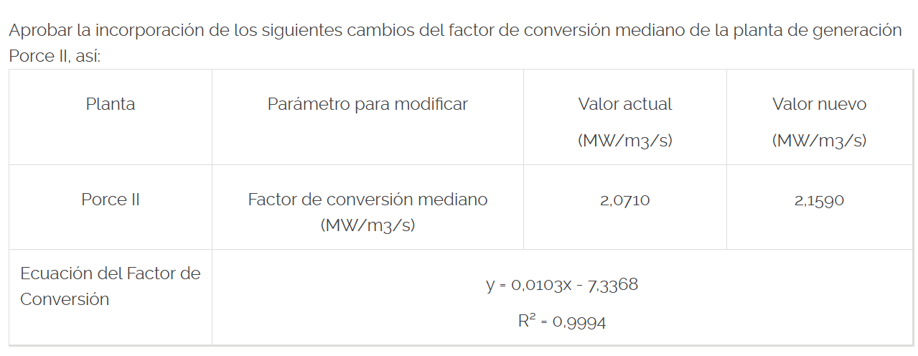
Por el cual se aprueba la incorporación de la actualización del factor de conversión mediano de la central hidroeléctrica Porce II
Cumplimiento: Acuerdos 1671 de 2023 y 1898 de 2024
Concepto: Subcomité de Plantas y SURER
Recomendación: Comité de Operación

Slide 6
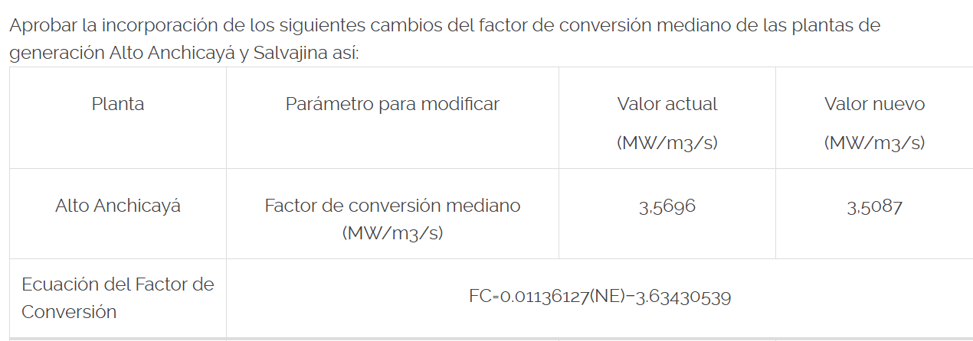
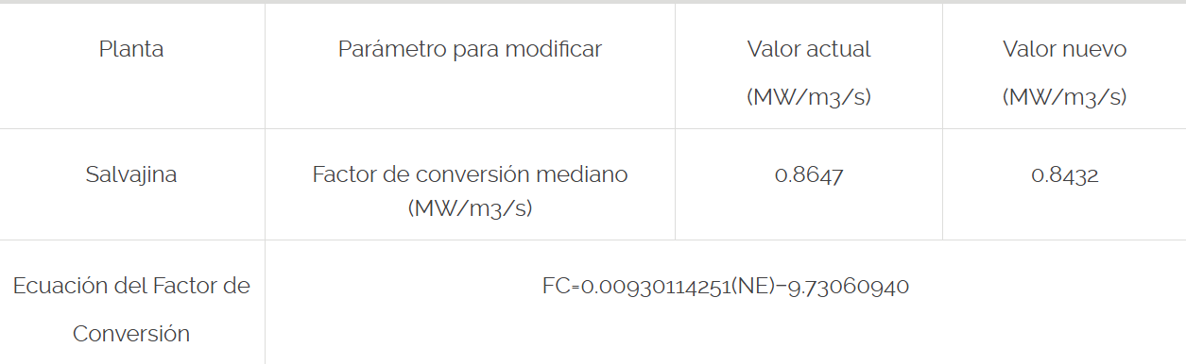
Por el cual se aprueba la incorporación de la actualización del factor de conversión mediano de las centrales hidroeléctricas Alto Anchicayá y Salvajina
Cumplimiento: Acuerdos 1671 de 2023 y 1898 de 2024
Concepto: Subcomité de Plantas y SURER
Recomendación: Comité de Operación

Slide 7
Por el cual se certifican las pruebas de estatismo y banda muerta de las unidades TYG3 y TYG5 de la planta Termoyopal
Cumplimiento: Acuerdo 1805 de 2024
Concepto: Subcomité de Controles
Recomendación: Comité de Operación

Slide 8
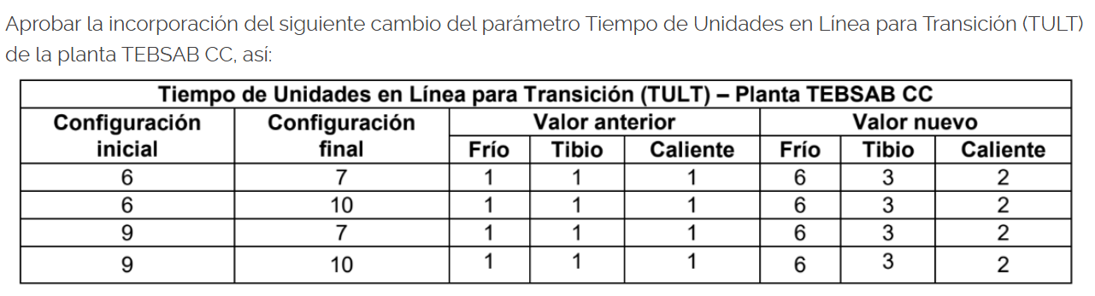
Por el cual se aprueba la actualización del Tiempo de Unidades en Línea para Transición (TULT) y rampas de la planta TEBSAB CC
Cumplimiento: Acuerdo 1898 de 2024
Concepto: Subcomité de Plantas
Recomendación: Comité de Operación

Slide 9
Por el cual se actualiza el "Procedimiento para la realización de las pruebas de verificación de la curva de capacidad de las plantas de generación eólicos y solares fotovoltaicas conectados al STN y STR y de los autogeneradores conectados al STN y al STR sin entrega de excedentes"
Cumplimiento: Resolución CREG 060 de 2019
Concepto: Subcomité de Controles
Recomendación: Comité de Operación
Teniendo en cuenta lo previsto en el concepto del Ministerio de Minas y Energía del 3 de marzo de 2025 que estableció que:
“Todas las entidades y empresas del sector interesadas en el desarrollo de autogeneración o producción marginal sin entrega de excedentes deberán ceñirse a la regulación, reglamentos y procedimientos establecidos por las diferentes autoridades del sector en el marco de sus competencias”
El Subcomité de Controles ratificó en la reunión 318 del 18 de marzo de 2025 su concepto técnico favorable a la inclusión en el Acuerdo de un cambio asociado a permitir un ajuste en el requerimiento de curva de carga para potencias debajo del 10 % de la potencia nominal.

Slide 10
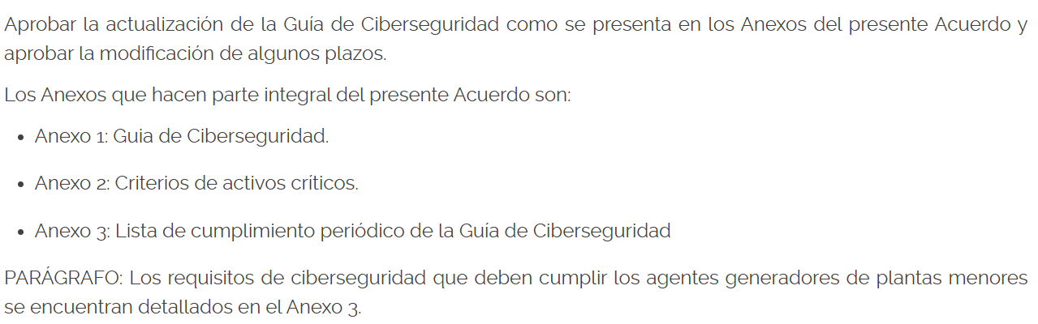
Por el cual se aprueba la actualización de la Guía de Ciberseguridad y se modifican algunos plazos
Recomendación: Comité de Ciberseguridad
El Comité de Ciberseguridad cambió el enfoque de cumplimiento normativo hacia un enfoque basado en riesgos, lo que permitirá a los agentes del sector eléctrico adaptar sus controles según sus perfiles de riesgo específicos. Así mismo, un enfoque basado en riesgos permitirá optimizar las inversiones en materia de ciberseguridad, priorizando los recursos hacia la protección de aquellos activos con mayor impacto potencial en la operación confiable del Sistema Interconectado Nacional.

Slide 11
Gracias

